Slide 1
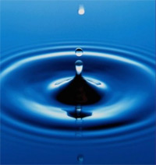
22 марта Всемирный день воды или Всемирный день водных ресурсов.

Slide 2
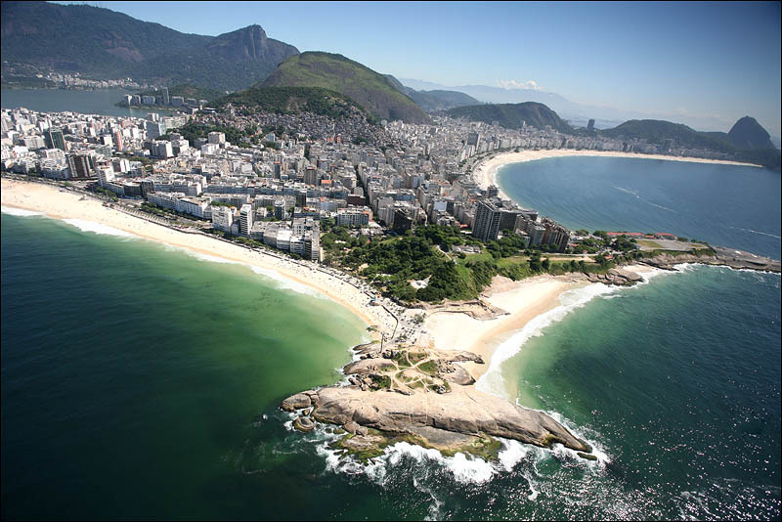
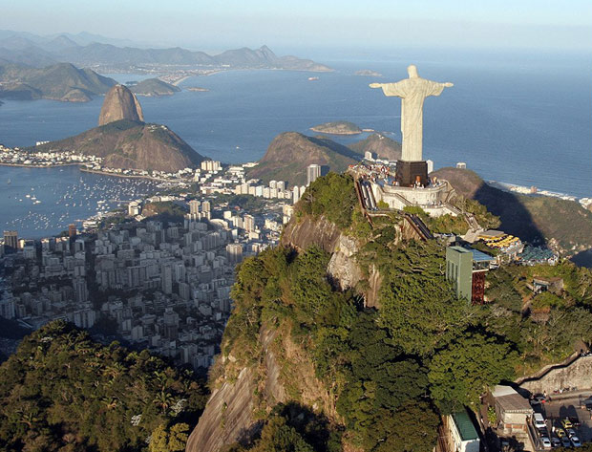
Случилось это событие в 1992 году, в
солнечном и жарком городе всемирно
известных фестивалей - Рио-де-Жанейро.

Slide 3
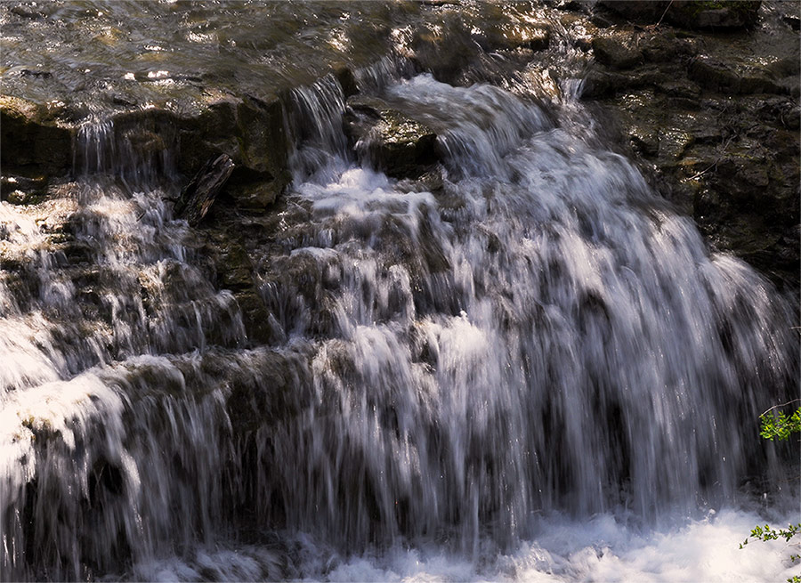
22 марта организация по защите
окружающей среды обращается ко всем
существующим на планете государствам с
призывом уделять больше внимания защите
водных ресурсов планеты .

Slide 4
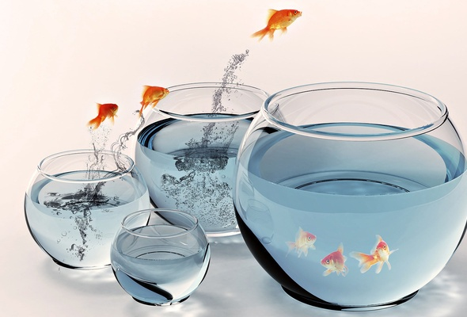
Ежегодно в этот день поднимается проблема, и звучит призыв к ее решению.

Slide 5
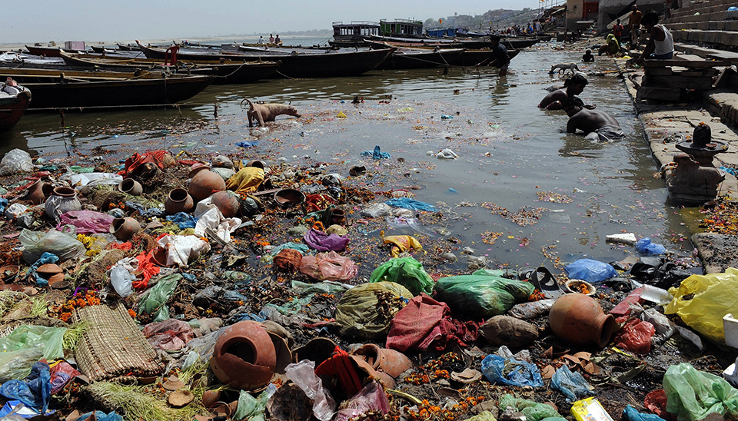
Чистая вода – глобальная проблема человечества.

Slide 6
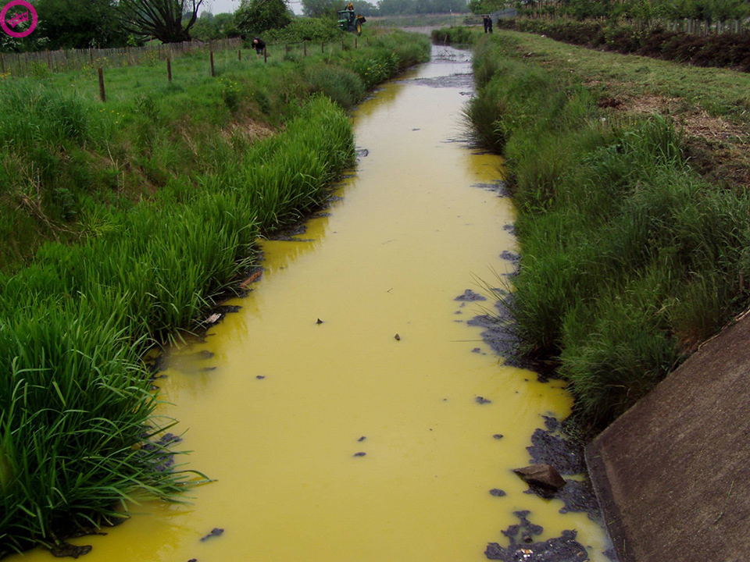

Slide 7
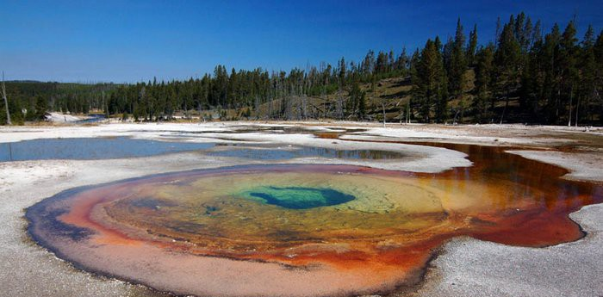
На Сицилии можно найти самую опасную воду. Она собирается в озере, на дне которого бьют два источника серной кислоты.

Slide 8
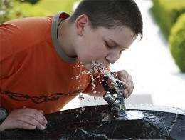
Используя воду каждый день, человек не задумывается о том, как она пришла в его дом, сколько на планете осталось пресной воды и хватает ли воды на всех.

Slide 9
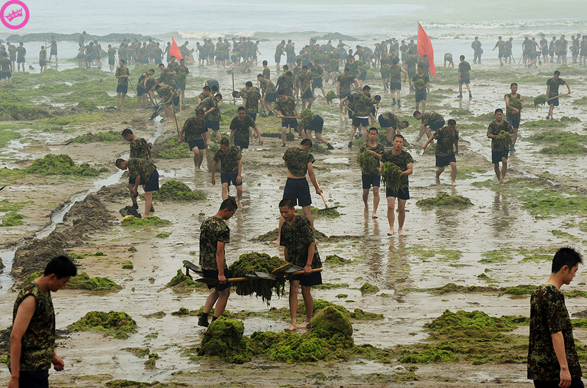
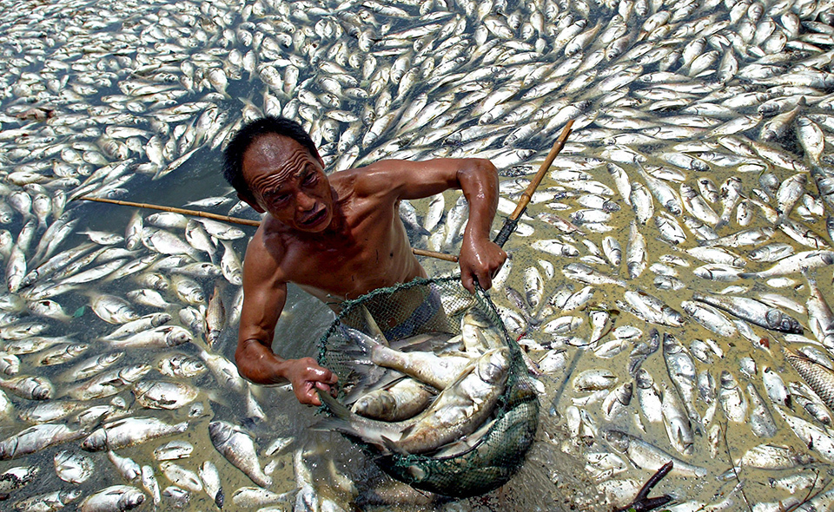
надо помнить о том, что ресурсы воды не безграничны, и наше здоровье и жизнь прямо зависят от ее количества и качества.

Slide 10
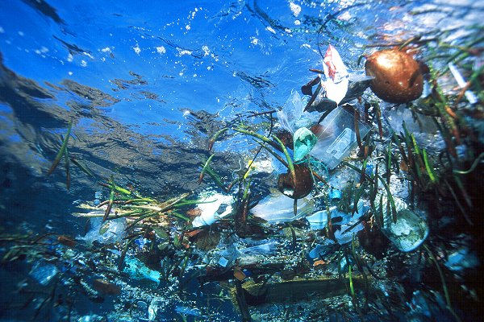
Интенсивная деятельность человека привела к тому, что Балтийское, Северное и Ирландское моря сильно загрязнены стоками моющих средств.

Slide 11
По данным экспертов, человеку ежедневно необходимо не менее 20 литров воды: на питье, приготовление еды и для личной гигиены.

Slide 12
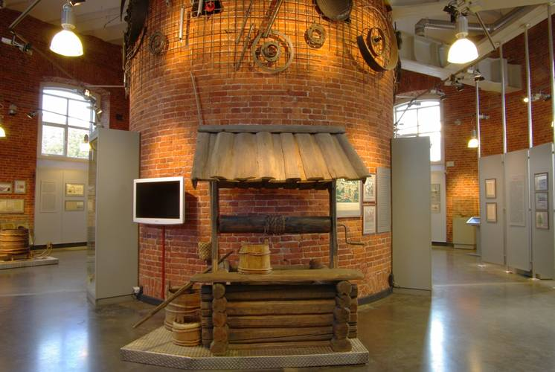
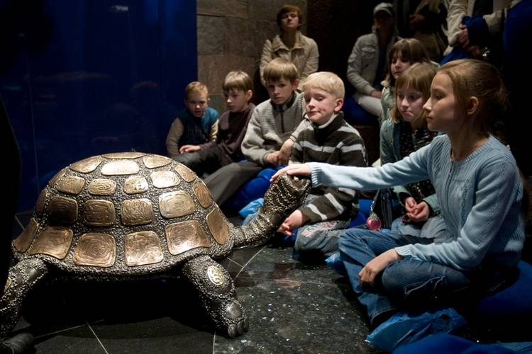
В связи с возникновением этого праздника был открыт Музейный комплекс «Вселенная Воды» в городе Санкт-Петербурге.

Slide 13
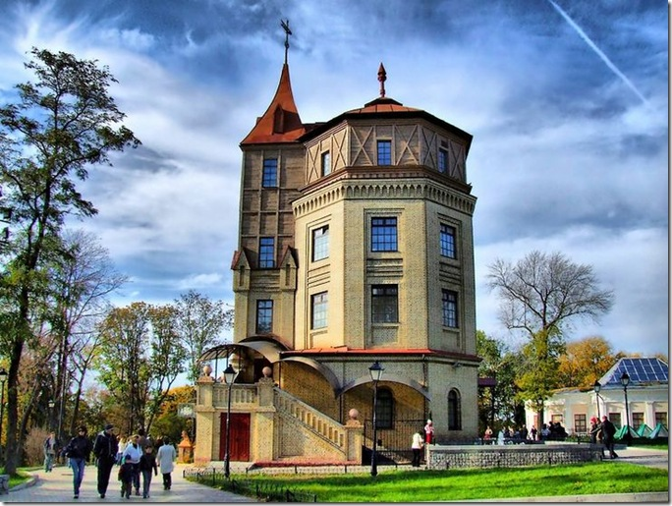
также В самом центре Киева, на высоком холме, стоят две старинные водонапорные башни. В одной из них сейчас располагается Музей воды, открывшийся в 2003 году, после реставрации башни.

Slide 14
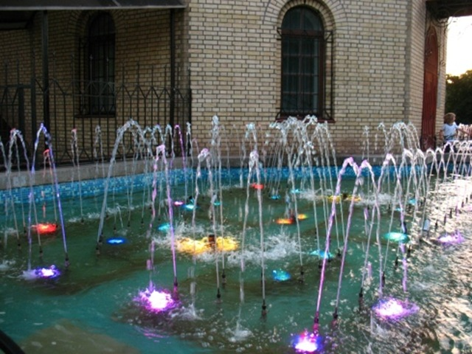
Возле здания музея расположен музыкальный фонтан.

Slide 15
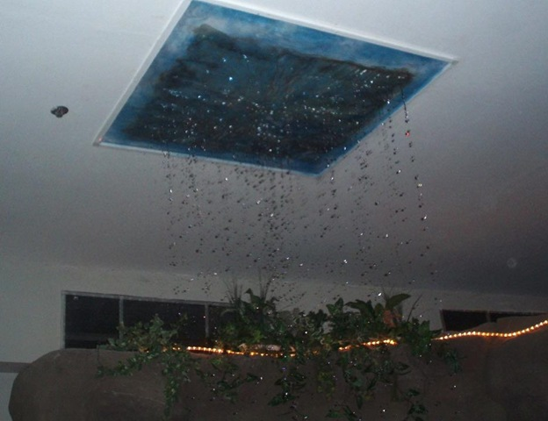
В музее воды можно увидеть и услышать искусственный гром.

Slide 16
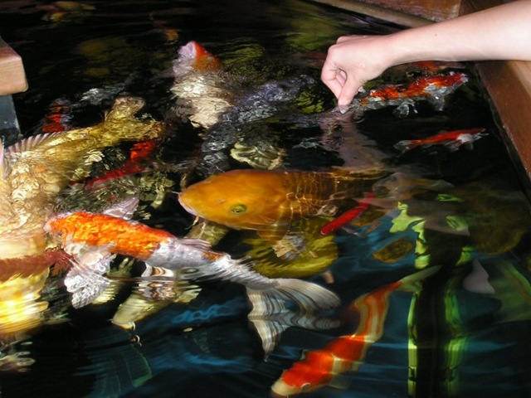
В большом бассейне плавают японские рыбки. Если поднести близко к воде ладонь – рыбки выпрыгивают и пытаются докоснуться до руки.

Slide 17
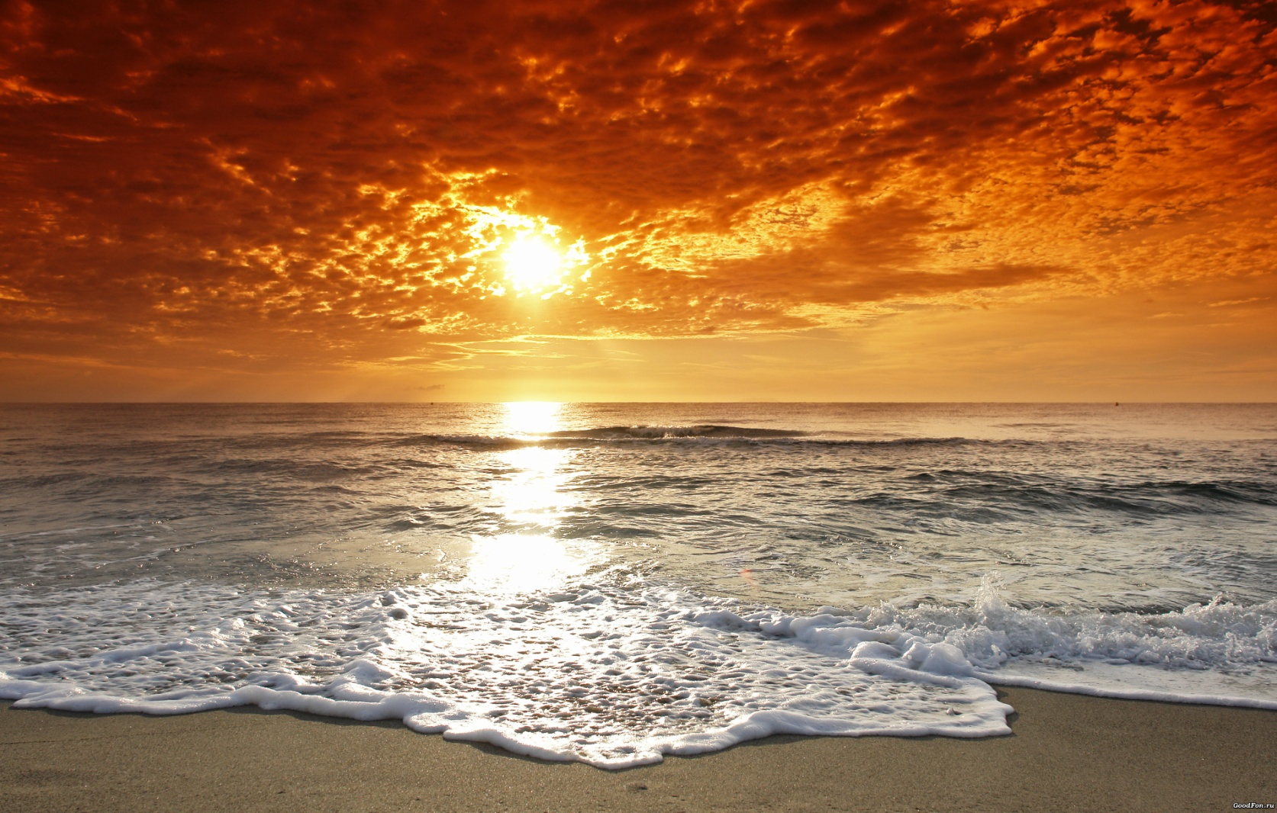
Берегите воду, она – самое ценное сокровище нашей планеты.

